Slide 1

Amstelhaege
Jordi Jonkergouw
Kayleigh Schoorl
Joey Schouten

Slide 2
Inhoud
Probleemstelling
Algoritmen
Voorlopige Resultaten

Slide 3
Probleemstelling
Nieuwe wijk van 150m x 160m
20% van oppervlakte is water
Optimaal inrichten
  Waarde in euro's
  Totale vrijstand huizen

Slide 4
Probleemstelling
Wijk bevat 20, 40 of 60 huizen.
  60% Eengezinswoningen
  25% Bungalows
  15% Maisons (Villas)

Slide 5
Probleemstelling
Elk huis heeft een waarde:
  Beginwaarde
  Verhoging van beginwaarde per meter vrijstand rondom.

Slide 6
Probleemstelling
Elk type huis vereist meer minimale vrijstand naar gelang de grootte van het type huis, maar is ook meer waard en heeft een betere waardeverhoging per meter vrijstand.

Slide 7
Probleemstelling
Plaats alle huizen zo dat deze het meeste opleveren.

Slide 8
Algoritmes
Random Sampling
Schuiven
Omwisselen
Schuiven + Wisselen
Simulated Annealing

Slide 9
Random Sampling
Bouw willekeurige kaart
  Niet geldig → weggooien
  Anders: evalueren
  Kaart minder waard dan huidige beste kaart → weggooien
  Anders bewaren

Slide 10
Schuiven
Bouw willekeurige kaart
  Kies een huis
  Bereken vrijstand
  Schuif huis binnen deze vrijstand
  Evalueren; beter = bewaren

Slide 11
Omwisselen
Bouw willekeurige kaart
  Kies twee huizen
  Wissel deze om
  Beter = Bewaren

Slide 12
Nadelen van Schuiven en Omwisselen
Beperkte waardeverbetering
Omwisselen: vrije ruimte onbenut
Schuiven: huizen belanden op optima voor huidige opstelling

Slide 13
Schuiven + Omwisselen
Oplossing: schuiven en omwisselen!
20% kans op omwisselen, 80% kans op schuiven per iteratie

Slide 14
Simulated Annealing
Hillclimber
  Altijd omhoog: alleen verbeteringen accepteren
  Random telt niet: geen verbeteringen binnen dezelfde kaart

Slide 15
Simulated Annealing
Simulated Annealing
  Accepteert ook slechtere zetten
  Meer iteraties, kleinere kans op acceptatie slechtere zet
  Waarde stabiliseert op hogere iteraties

Slide 16
Simulated Annealing
Simulated Annealing
  Accepteert ook slechtere zetten
  Meer iteraties, kleinere kans op acceptatie slechtere zet
  Waarde stabiliseert op hogere iteraties

Slide 17
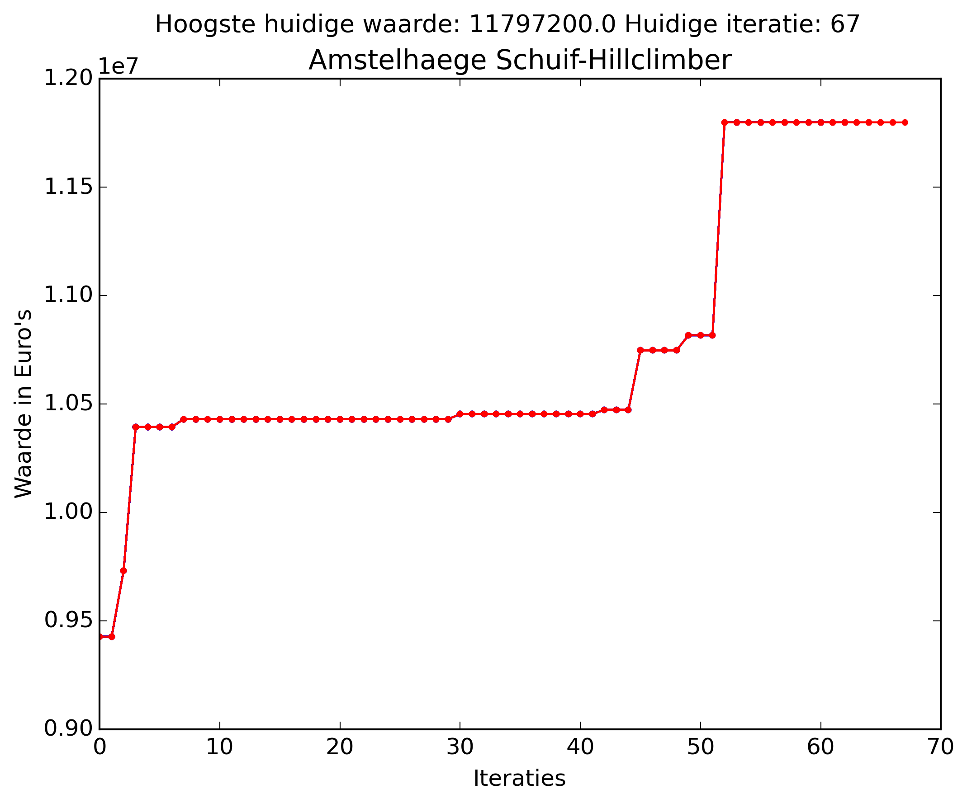

Slide 18
